Slide 1
ATENCIÓN INTEGRAL DO AUTISMO
O PROGRAMA AGIRA
ASOCIACIÓN GALEGA DE ATENCIÓN TEMPERÁ
SANTIAGO DE COMPOSTELA, 2020
JOSEP Mª BRUN

Slide 2
autismo
BLEULER, E. (1911). Autismo, como síntoma
SHUKAREVA, G. (1925). Psicopatía Esquizoide
KLEIN, M. (1930). La importancia de la formación de símbolos en el desarrollo del yo
KANNER, L. (1943). Autismo Infantil Precoz
ASPERGER, H. (1944). Psicopatía Autística
WING, L. (1995). ESPECTRO AUTISTA
DSM-5 (2013). Trastorno del Espectro Autista

Slide 3
CASI CIEN AÑOS DE DIFERENCIA...
SHUKAREVA, 1925
PERSONALIDAD ESQUIZOIDE DE LA INFANCIA
DSM-5, 2013
TRASTORNO ESPECTRO AUTISTA
ACTITUD AUTISTA. Tendencia SOLEDAD Y EVITACIÓN OTRAS PERSONAS, COMPAÑÍA OTROS NIÑOS
TENDENCIA AUTOMATISMO E INFLEXIBILIDAD PSÍQUICA CON DIFICULTAD EN ADAPTACIÓN A LA NOVEDAD
COMIENZA TEMPRANO EN LA INFANCIA
DÉFICITS PERMANENTES EN COMUNICACIÓN SOCIAL E INTERACCIÓN SOCIAL EN MÚLTIPLES CONTEXTOS
PATRONES DE COMPORTAMINETO, INTERESES O ACTIVIDADES RESTRINGIDAS, REPETITIVAS
LOS SÍNTOMAS DEBEN PRESENTARSE EN EL PERÍODO DE DESARROLLO TEMPRANO

Slide 4
CASI CIEN AÑOS DE DIFERENCIA...
SHUKAREVA, 1925
PERSONALIDAD ESQUIZOIDE DE LA INFANCIA
DSM-5, 2013
TRASTORNO ESPECTRO AUTISTA
INCAPACIDAD DE ACUDIR A LA ESCUELA NORMAL POR SUS COMPORTAMIENTOS RAROS
INTELIGENCIA NORMAL O POR ENCIMA DE LO NORMAL
LOS SÍNTOMAS CAUSAN LIMITACIÓN SOCIAL, OCUPACIONAL O DE OTRAS ÁREAS DE FUNCIONAMIENTO
ESTAS PERTURBACIONES NO SE PUEDEN EXPLICAR DE MEJOR MANERA POR DISCAPACIDAD INTELECTUAL

Slide 5
DUDAS EN EL DIAGNÓSTICO
DESCRIPCIÓN MUY SIMILAR CASI CIEN AÑOS DESPUÉS
¿POR QUÉ SE MANTIENEN LAS DUDAS?
  NO ACABAMOS DE ESTABLECER LÍMITES FIJOS (IDEA ESPECTRO...)
  DESAPARICIÓN CIERTOS DIAGNÓSTICOS EN LA NOSOLOGÍA ACTUAL EN BOGA
  ATENDEMOS MÁS A LA SEMIOLOGÍA QUE A LA ESTRUCTURA DE PERSONALIDAD
  MEZCLA/CONFUSIÓN DE RASGOS, FUNCIONAMIENTO Y ESTRUCTURA

Slide 6
“Sea cual sea la o, más bien, las causas del autismo, sigue siendo, para nosotros, algo diferente a un simple déficit o a una suma de déficits aunque éstos existan; se trata de una forma de organización global del psiquismo y de la personalidad cuya semiología autista no es más que la consecuencia”.
(PIERRE FERRARI)

Slide 7
¿QUÉ DEFINE ESTRUCTURALMENTE EL AUTISMO?
REVISTA eipea, nº 6 (mayo, 2019) www.eipea.com
DIFICULTAD PARA ACCEDER A LA INTERSUBJETIVIDAD
TRASTORNO DE INTEGRACIÓN SENSORIAL
RECHAZO DE TODA MODALIDAD DE VÍNCULO
FUNCIONAMIENTO AUTO-PROTECTOR
PRODUCCIÓN ACTIVA DE UN VACÍO MENTAL Y DE UNA DESESTIMACIÓN DEL AFECTO
PREFERENCIA OBJETOS A PERSONAS
FALTA DE INTEGRACIÓN DE LA PERSONALIDAD Y LA IDENTIDAD
AUTO-SENSORIALIDAD Y BIDIMENSIONALIDAD

Slide 8
ASPECTOS BÁSICOS
NO APETENCIA POR COMPARTIR
  FALTA DE INTERSUBJETIVIDAD SECUNDARIA
  AISLAMIENTO
  PREFERENCIA OBJETOS A PERSONAS
  REFUGIO EN LA AUTOSENSORIALIDAD
DESCONFIANZA HACIA EL ENTORNO QUE SE PERCIBE COMO HOSTIL E INVASOR
  NECESIDAD DE CONTROL
  BÚSQUEDA DE LA INVARIANCIA, DE LA REPETICIÓN
DESAFECTIVACIÓN
  REDUCCIÓN AL PENSAMIENTO CONCRETO
  DESMONTAJE DE TODO LO QUE TENGA VALOR SIMBÓLICO
  VACIADO DE TODA EXPERIENCIA HUMANA DE SU SIGNIFICADO Y CARGA EMOCIONAL

Slide 9
DIAGNÓSTICO DE AUTISMO (I)
No existe ninguna prueba “objetiva” que nos dé el diagnóstico de autismo (TAC, RM…)
El diagnóstico se realiza desde la clínica, desde las conductas que observamos y desde pruebas (que son complementarias a nuestra observación, nunca definitorias en sí)
Ninguno de los signos o síntomas es patognomónico en sí y de forma aislada
Muchos de ellos pueden encontrarse en el curso del desarrollo normal del ser infantil

Slide 10
DIAGNÓSTICO DE AUTISMO (II)
No existen dudas en los casos “claros”
En los “no claros”, ¿podemos pensar en descartar una intervención terapéutica si finalmente el diagnóstico no es de autismo?
Por tanto, en caso de duda (es decir, casos en que detectamos un riesgo), ¿debemos esperar a tener el diagnóstico para realizar el tratamiento?
Esa intervención, ¿sería tan diferente a la que realizaríamos si se tratase de un autismo?

Slide 11
DIAGNÓSTICO DE AUTISMO (III)
El tratamiento tiene una doble función:
  La terapéutica
  La de confirmación de un diagnóstico
Es primordial el diagnóstico, pero tanto o más lo es la detección del riesgo, porque ello nos permitirá una COMPRENSIÓN, UN tratamiento más precoz Y UN TRATO MÁS ADECUADO.

Slide 12
OBJETIVOS TERAPÉUTICOS
Ayudar al niño a librarse de la auto-sensorialidad
Ayudar al niño a crear su propio espacio interno y a organizar los primeros rudimentos de su vida fantasmática
Ayudar al niño a acceder al proceso de simbolización y a disfrutar de él
Finalmente, ayudar al niño a reconocer la existencia del otro en su alteridad y, especialmente, como un otro provisto de intencionalidad y pensamiento.
AYUDAR A LA FAMÍLIA Y A AQUELLOS QUE ACOMPAÑAN AL NIÑO A ENTENDERLE Y A TRATARLE
AYUDAR A REDUCIR LOS NIVELES DE ANGUSTIA Y DOLOR MENTAL QUE PROVOCA EL AUTISMO EN QUIEN LO PADECE Y EN QUIENES LE ACOMPAÑAN

Slide 13
IDEAS ACOMPAÑANTES
EPIGENÉTICA
PLASTICIDAD CEREBRAL
DIAGNÓSTICO DINÁMICO
RIESGO
TRATAMIENTO/TRATO
CAPACIDAD DE CAMBIO
SINGULARIDAD

Slide 14
PROGRAMA AGIRA
(ASISTENCIA GLOBAL A NIÑOS EN RIESGO DE AUTISMO)
EN LA ATENCIÓN PRECOZ
RAFAEL VILLANUEVA Y JOSEP Mª BRUN (2007-2015)
sistematización desde la atención pública de una oferta de asistencia global, constante, INTENSIVA y coordinada para los niños diagnosticados de TEA -o para aquellos en riesgo de desarrollarlo- y sus familias

Slide 15
CENTROS DE ATENCIÓN PRECOZ
QUE IMPLEMENTARON EL PROGRAMA AGIRA
CDIAP GRANOLLERS (julio 2007)
CDIAP CALDES DE MONTBUI (diciembre 2008)
CDIAP MAGROC TERRASSA (febrero 2010)
CDIAP SANT CUGAT (octubre 2012)

Slide 16
POBLACIÓN TOTAL (2015)
Granollers (60.101 hab.)
Caldes de Montbui (17.098 hab.)
Terrassa (215.214 hab.)
Sant Cugat (87.830 hab.)
En torno a los 275.000 habitantes

Slide 17
ventajas de un centro de atención precoz
  PRESENCIA DE Diversos profesionales especialistas (neuropediatras, fisioterapeutas, psicoterapeutas, asistentes sociales, logopedas). Facilita EL trabajo en equipo y evita la fragmentación de la atención para las familias
  Posibilidad de trabajar tempranamente
  Trabajar con las familias. Tradición CDIAP de trabajo relacional en la primera infancia
  No necesidad de un diagnóstico definido para iniciar trabajo
  Utilización de recursos que ya están en funcionamiento

Slide 18
ORIGEN PROGRAMA: EVIDENCIAS
Gravedad del trastorno autista una vez estructurado (cronicidad y afectación masiva)
Importancia del momento de desarrollo en el que se encuentra el niño muy pequeño con sospecha de autismo

Slide 19
ENCRUCIJADA ENTRE
RIESGO DE GRAVEDAD Y DESARROLLO
INCERTIDUMBRE en cuanto al diagnóstico, a la gravedad y al pronóstico
Es un momento relacional muy delicado
Es un momento privilegiado a la hora de poder influir en el desarrollo Y EN LOS MODELOS RELACIONALES

Slide 20
Las medidas terapéuticas no se pueden limitar a…
Algunas de las áreas afectadas
Algunos DE LOS momentos de la vida del niño
Alguna de las personas que configuran su realidad relacional (familia, escuela)

Slide 21
ASISTENCIA GLOBAL, INTENSIVA Y COORDINADA
ajustada a las particularidades de cada caso
y de cada momento del caso

Slide 22
Dificultad de asegurar que los síntomas de tipo autista signifiquen siempre Trastorno Autista
La incertidumbre en el diagnóstico no implica que se postergue la atención en espera de la confirmación o no de las sospechas
La situación de desarrollo temprano y la importancia de las primeras relaciones hace necesario un diseño de atención individualizado

Slide 23
ASISTENCIA GLOBAL (I)
ATIENDA A LOS DIFERENTES PROTAGONISTAS DEL CASO
- el niño y su familia
- cuidadores, educadores, maestros, etc.
- profesionales del CDIAP
ATIENDA A/EN LOS DIFERENTES LUGARES Y MOMENTOS DE LA VIDA DEL NIÑO
- casa
- guardería
- escuela ordinaria
- espacios de actividades varios

Slide 24
ASISTENCIA GLOBAL (II)
INCIDE EN CUATRO ESTADIOS
  SENSIBILIZACIÓN: formación específica para personas que por su tarea puedan detectar el riesgo de la patología (entorno pediátrico y de guardería)
  Detección: de los casos de riesgo, fuera y dentro del CDIAP
  Diagnóstico: potencialmente dinámico
  Tratamiento: indicaciones para cada caso y para cada momento del caso

Slide 25
ASISTENCIA GLOBAL (III)
Aporta recursos y/o servicios
Es continuada
Es revisable

Slide 26
ASISTENCIA GLOBAL
IDEAS BÁSICAS
Precocidad
Comprensión
Acompañamiento

Slide 27
FASES Y NIVELES
SENSIBILIZACIÓN
INTERVENCIÓN
  AGIRA-I : SEGUIMIENTO EN EL PROGRAMA
  (atención básica del CDIAP)
  AGIRA-II : DESPLIEGUE DE LOS RECURSOS

Slide 28
USO DE TESTS y CLASIFICACIONES
DETECCIÓN: M-CHAT
DIAGNÓSTICO: CIE-10 / DSM-IV o DSM-5
ADOS

Slide 29
SECUENCIACIÓN (I)
Indicación de derivación del niñ@ por parte de pediatra o guardería u otros.
Demanda padres visita CDIAP.
Primera visita CDIAP (cuya asignación se hará según los criterios habituales de protocolo del CDIAP).
Profesional que atiende primera visita rellena hoja detección y se la da a la secretaria (profesional que atiende al niñ@ rellena hoja detección después de un tiempo de atención y se la da a la secretaria).

Slide 30
SECUENCIACIÓN (II)
La secretaria pasa la hoja de detección a los directores (quincenalmente).
Los directores se reúnen con el profesional que hace la demanda, quien aporta material y M-CHAT para decidir el nivel de asistencia (mensualmente).
Se nombra un coordinador del caso dentro de AGIRA.
Para los casos de AGIRA II se hace un diseño de actuación revisable (coordinador / terapeuta / asistente social).
Se hace censo de casos AGIRA (trimestralmente).

Slide 31
RECURSOS PROGRAMA AGIRA
DIRECTOS
INDIRECTOS
FIJOS
VARIABLES

Slide 32
RECURSOS AGIRA
DIRECTOS
Mayor frecuencia de sesiones
Alargar al máximo de edad la atención en el CDIAP
Grupo de padres/madres
Grupo de niños
Grupo de piscina
Personal Terapéutico de Soporte Domiciliario (PTSD)

Slide 33
GRUPO DE PADRES/MADRES
CARACTERÍSTICAS
Mixto (pedagógico-terapéutico)
Cerrado (a nuevas incorporaciones)
Sesiones mensuales de una hora y cuarto
Entre seis y ocho sesiones por grupo
Grupos de entre seis y doce padres/madres
Dos terapeutas

Slide 34
CRITERIOS PTSD
Gravedad niño y/o dificultades importantes de la familia.
Compromiso de presencia de los padres.
No empezarlo antes de un mínimo de medio año de tratamiento en el CDIAP.
Mínimo un año / máximo dos.
Entre dos y cuatro horas semanales.
Contrato renovable cada medio año.
Trabajo remunerado.
Breve formación previa a los PTSD.
Supervisión caso individual (mensual).
Supervisión grupo PTSD (mensual).
Coordinación a través Coordinador del Caso. Con el terapeuta, opcional.

Slide 35
RECURSOS AGIRA
INDIRECTOS
Supervisión al terapeuta del caso
Grupo de trabajo de psicoterapeutas
Asesoramiento a la guardería o escuela
Supervisión al PTSD
Grupo de formación del PTSD
Observaciones (domicilio, escuela)
Sensibilización personal profesional del mundo de la sanidad, educación y asistencia social
Seminarios y charlas de formación
Seguimiento y valoración del caso

Slide 36
RECURSOS AGIRA
FIJOS
TERAPIA
SUPERVISIÓN TERAPIA
INTERVENCIÓN NEUROPEDIATRA
ASESORAMIENTO ESCUELAS

Slide 37
RECURSOS AGIRA
VARIABLES
INTERVENCIÓN TRABAJADORA SOCIAL
INTERVENCIÓN LOGOPÉDICA
ASESORAMIENTO ESCUELAS POR COORDINADOR
GRUPO PADRES Y MADRES
PTSD
GRUPO NIÑ@S
GRUPO PISCINA
OBSERVACIÓN (ESCRITA) EN LA ESCUELA

Slide 38
EQUIPO
DIRECTORES DEL PROGRAMA
COORDINADORA PTSD
ADMINISTRATIVA
TÉCNICA DE APOYO
COLABORADORES DEL PROGRAMA
  ASISTENTE SOCIAL
  NEUROPEDIATRA
PERSONAL ESPECÍFICO DEL CASO
  PSICÓLOGO
  FISIOTERAPEUTA
  LOGOPEDA
  ASISTENTE SOCIAL
  NEUROPEDIATRA
  P.T.S.D.

Slide 39
CASO EJEMPLO: HUGO (I)
Fecha nacimiento: 27.09.2006
Primera visita CDIAP: 24.04.07 (7 meses)
Derivación: Pediatra
Motivo: Retraso motriz
Inicio trabajo fisioterapeuta: 30.04.07
Incorporación al trabajo de una psicoterapeuta: 22.01.08

Slide 40
HUGO (II)
Audiometrías, RM craneal, analítica, estudio genético, frágil X…
Inicio INTERVENCIÓN AGIRA: Julio 2008. Supervisión terapeuta.
Retirada fisioterapeuta. Psicoterapeuta: Dos sesiones por semana. Información a los padres de la intervención del Programa AGIRA.
Intervención Asistente Social: Tramitación Certificado Disminución, Ayuda Ley Dependencia y otras: Diciembre 2008 – marzo 2010

Slide 41
HUGO (III)
Incorporación PTSD (2 días por semana): Enero 2009
Inicio supervisión mensual PTSD: Enero 2009
Inicio grupo trabajo PTSD: Marzo 2009
Reunión con EAP: Abril 2009
Reunión con Guardería: Abril 2009
Inicio Hugo guardería y asesoramiento guardería: Mayo 2009

Slide 42
HUGO (IV)
APROBACIÓN DEL Certificado de Disminución del 65%: Junio 2009
Inicio Hugo Ciclo Infantil escuela ordinaria y asesoramiento escuela ordinaria: Septiembre 2009
CONCESIÓN DEL grado más alto para la ayuda de la Ley de Dependencia: Febrero 2010
Asistencia padre a Grupo de MADRES Y Padres: Febrero 2010

Slide 43
HUGO
DISEÑO DE ACTUACIÓN
Psicoterapia padres / niño: 2 sesiones / semana
PTSD: 2 días / semana
Visita DEL neuropediatra: cada tres meses
Supervisión A LA psicoterapeuta: mensual
Supervisión A LA PTSD: mensual
Asistencia DE LA PTSD grupo de trabajo: mensual
Apoyo Asistente Social tramitación ayudas
Asesoramiento Escuela (guardería y ESCUELA PRIMARIA)
Entrevistas CON EL EAP
Asistencia a Grupo de Padres

Slide 44
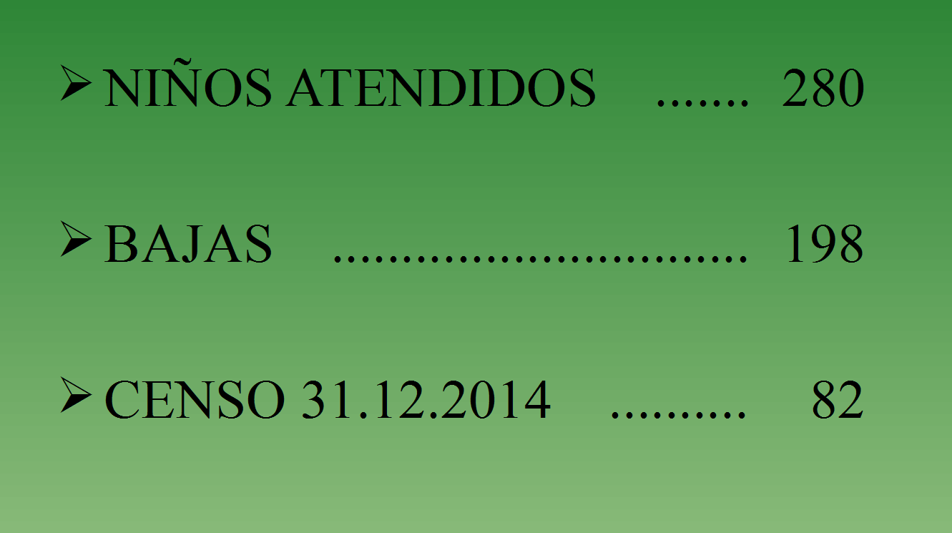
NÚMEROS TOTALES
CDIAP GRANOLLERS Y CDIAP CALDES MONTBUI
(2007-2014)

Slide 45
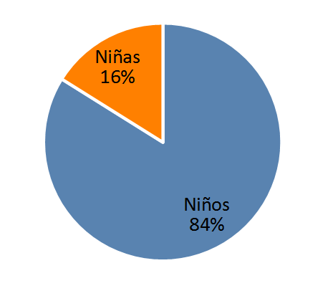
DISTRIBUCIÓN POR SEXO

Slide 46
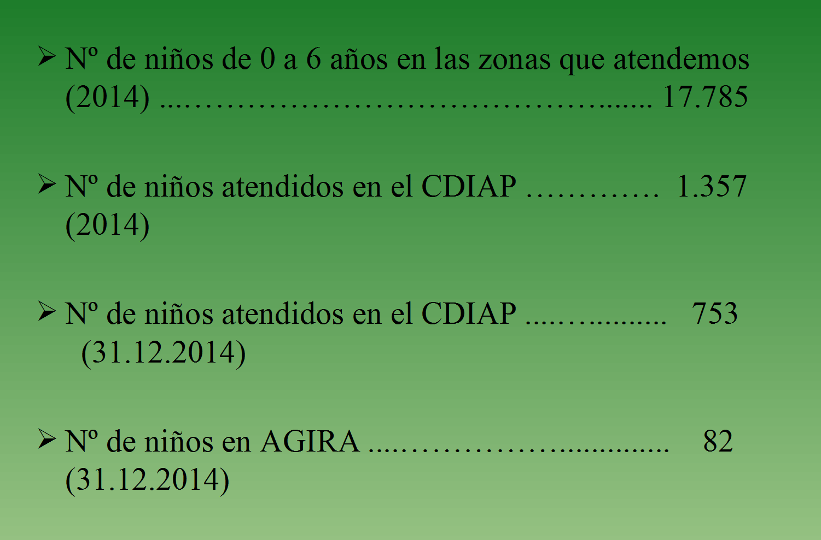
POBLACIÓN ATENDIDA

Slide 47
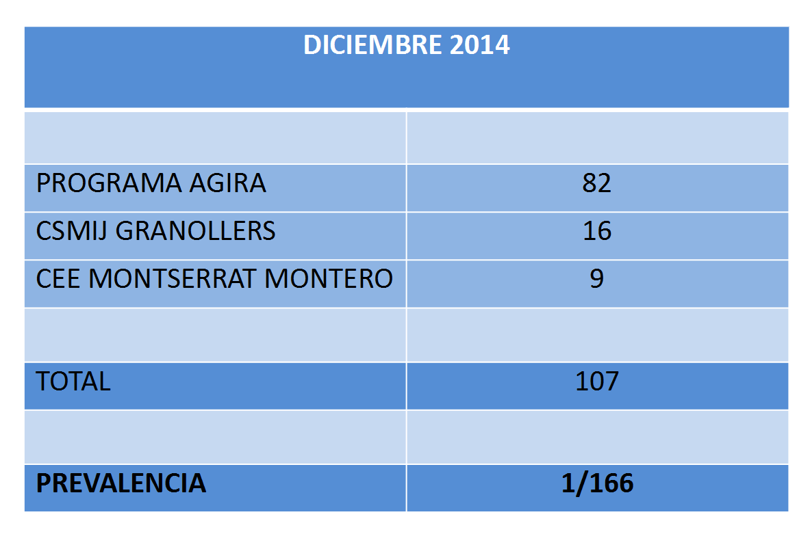
PREVALENCIA

Slide 48
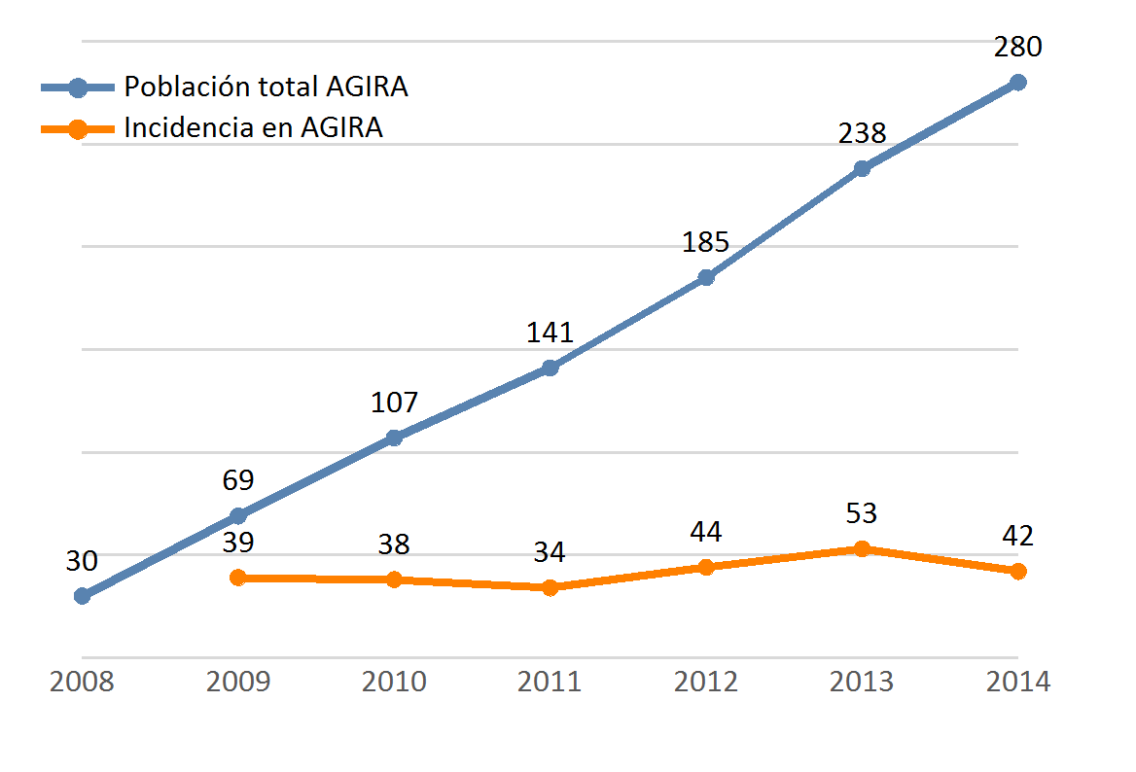
POBLACIÓN E INCIDENCIA

Slide 49
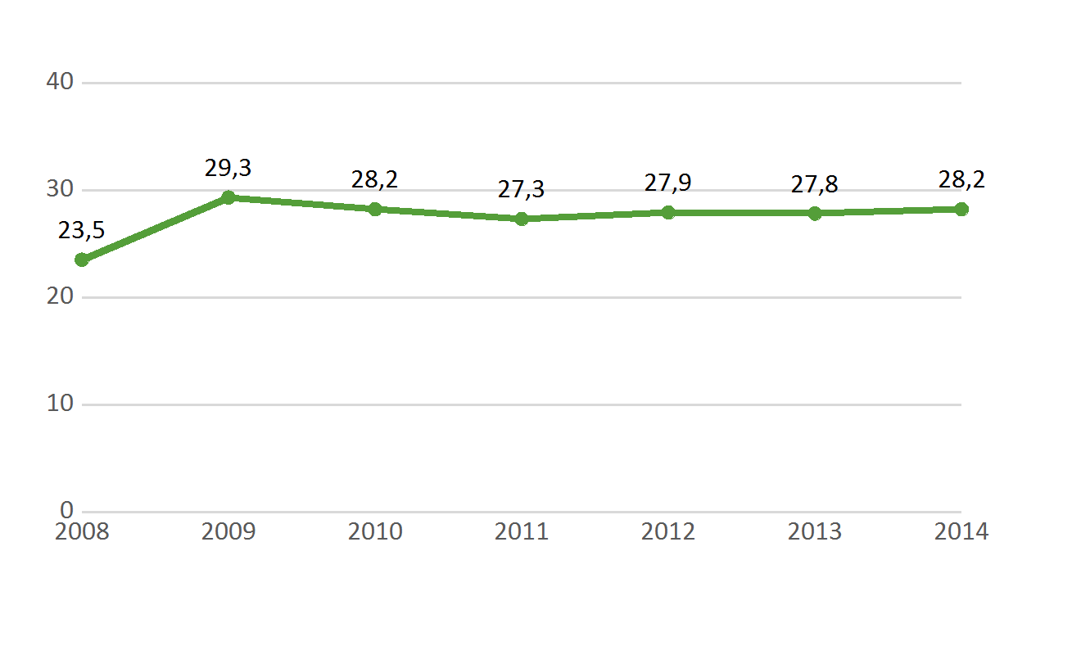
EVOLUCIÓN DE LA EDAD DE LA PRIMERA VISITA AL CDIAP (en meses)

Slide 50
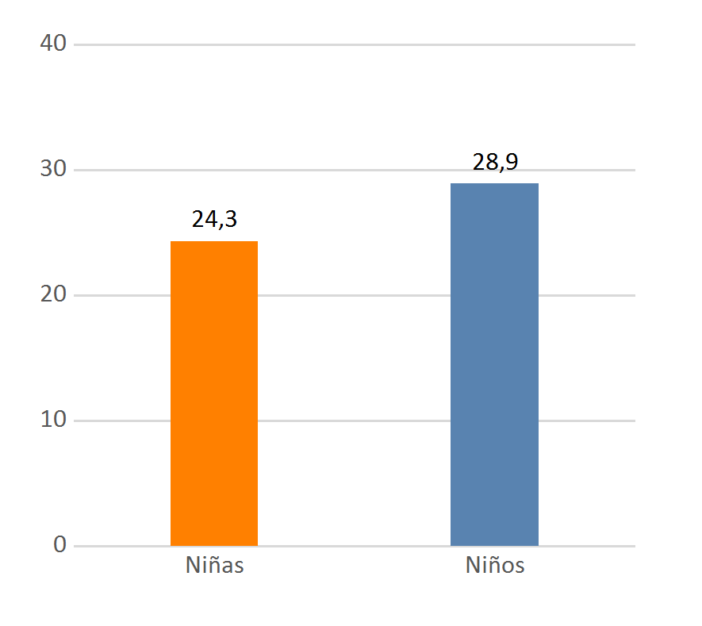
EDAD EN LA PRIMERA VISITA AL CDIAP POR SEXO
(en meses)

Slide 51
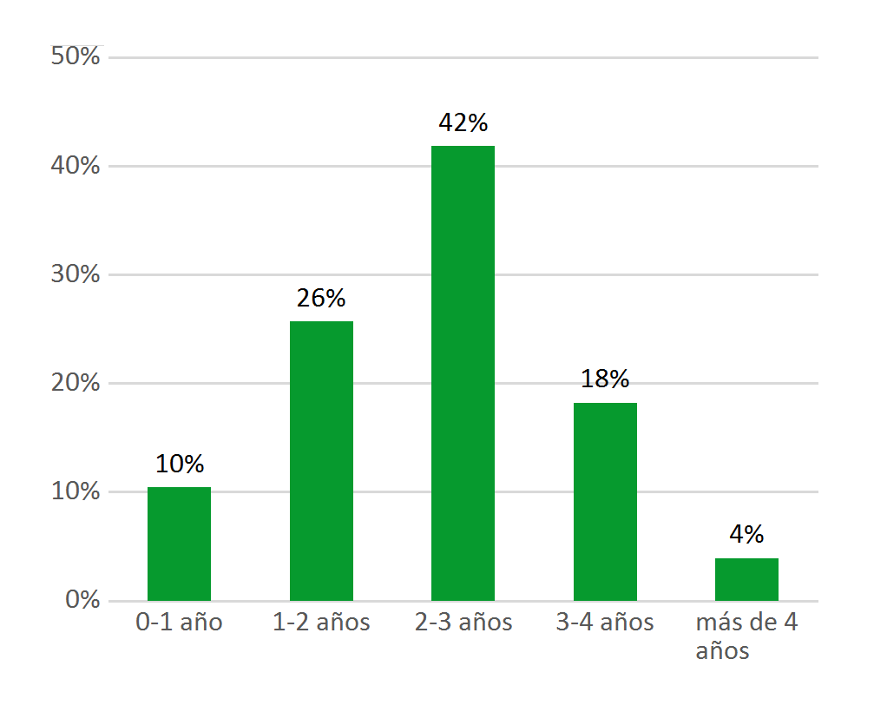
PRIMERA VISITA AL CDIAP POR FRANJAS DE EDAD

Slide 52
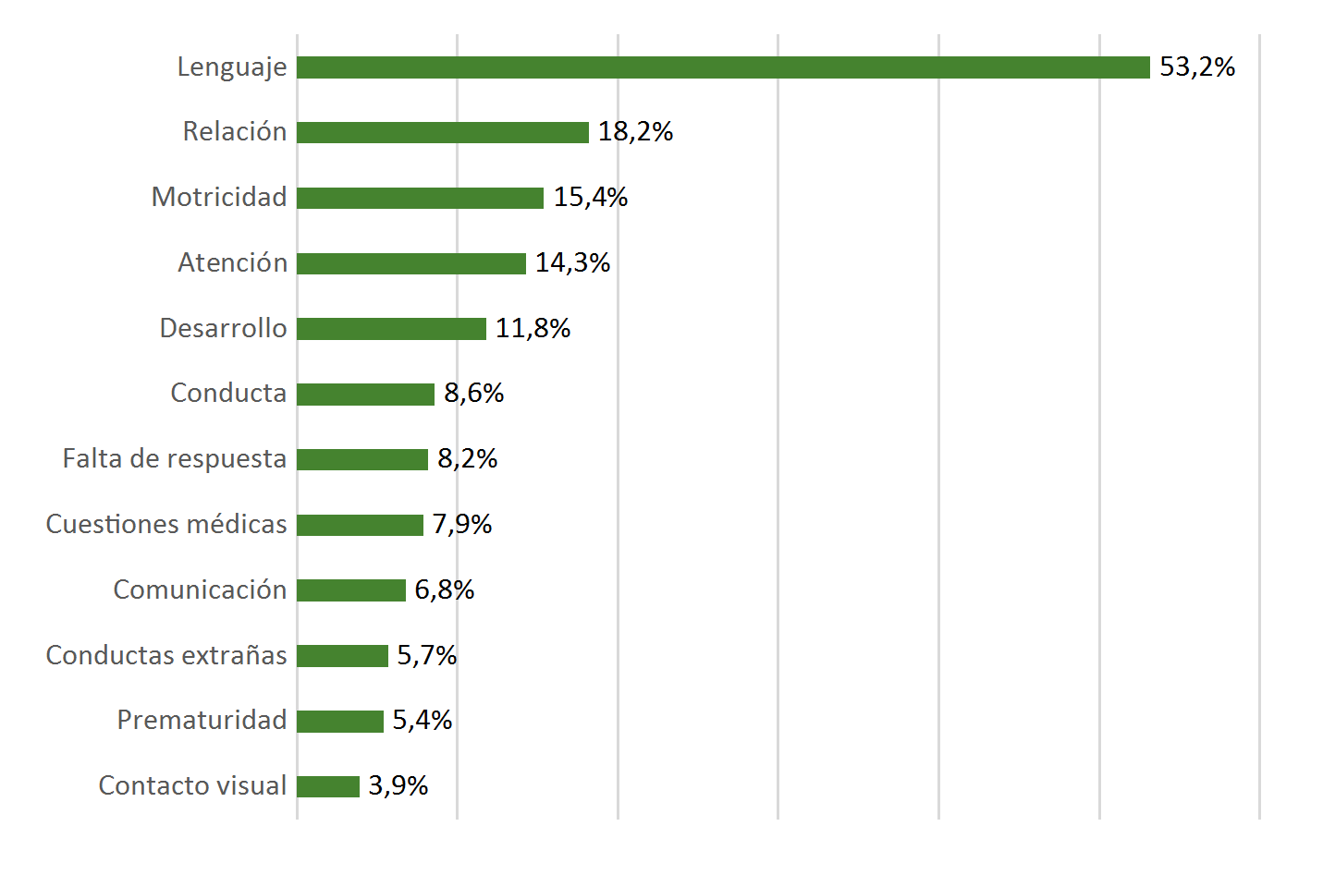
PRINCIPALES MOTIVOS DE CONSULTA

Slide 53
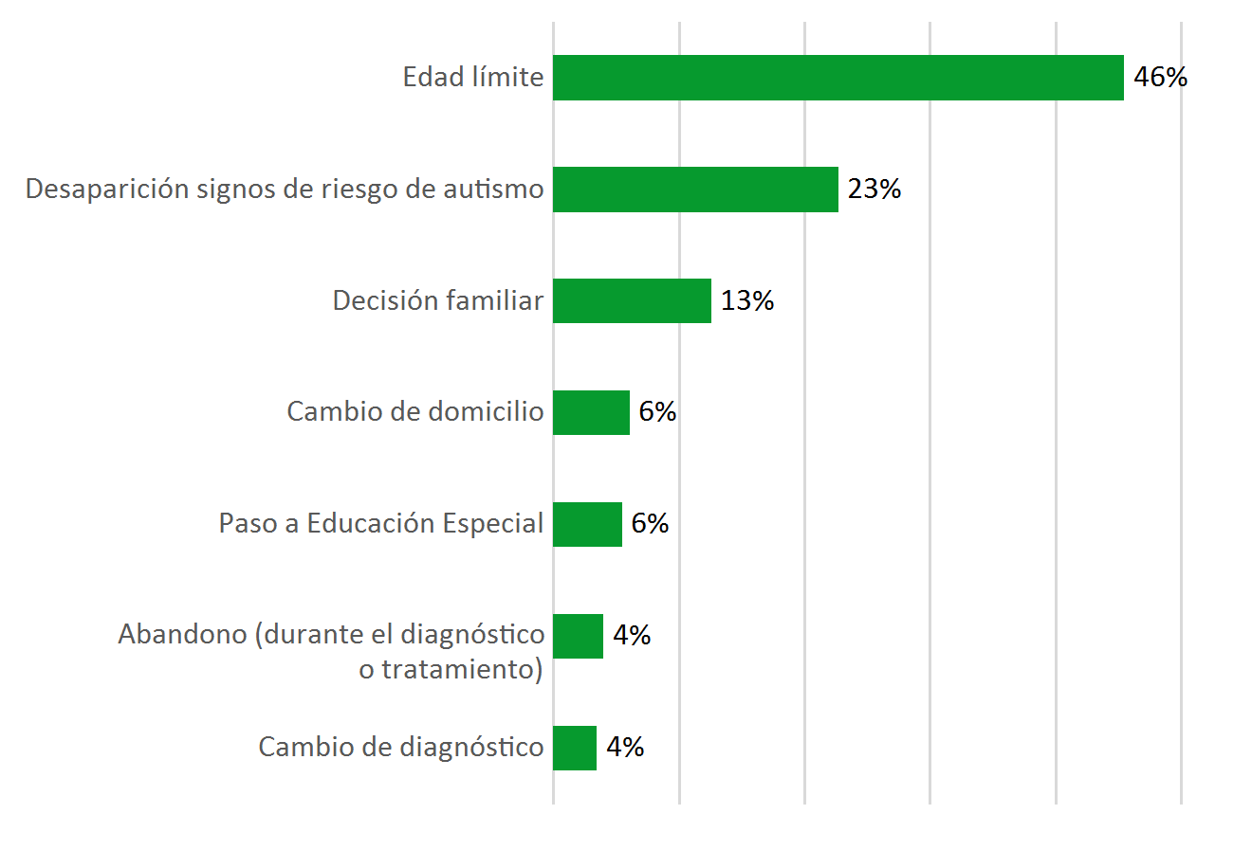
MOTIVOS DE BAJA DEL PROGRAMA

Slide 54
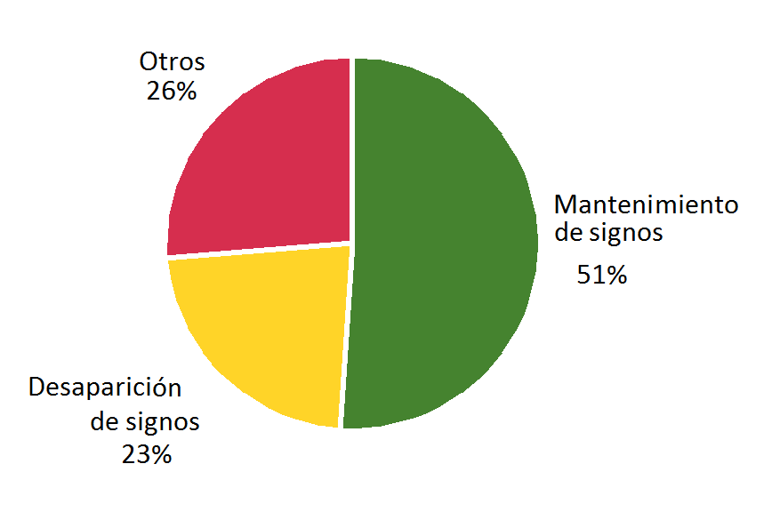
MOTIVOS DE BAJA DEL PROGRAMA (II)

Slide 55
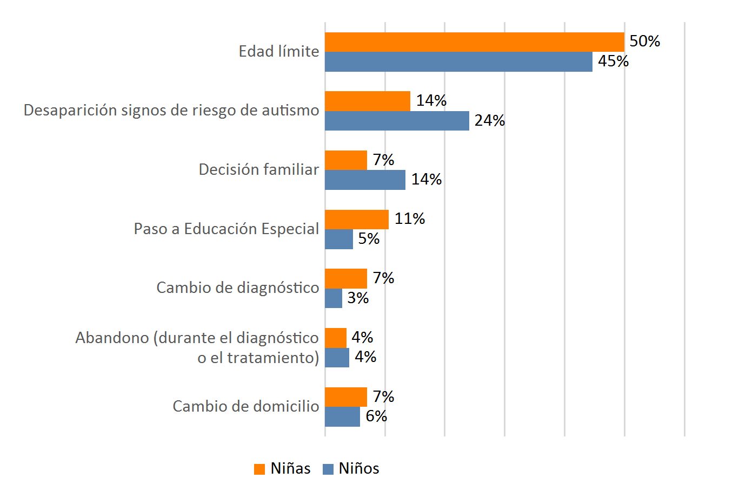
MOTIVOS DE BAJA POR SEXO

Slide 56
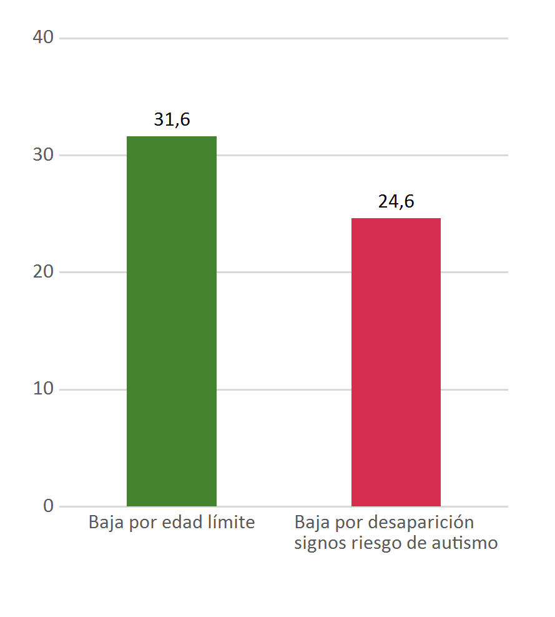
PROMEDIO DE EDAD EN LA PRIMERA VISITA EN EL CDIAP SEGÚN MOTIVO DE BAJA

Slide 57
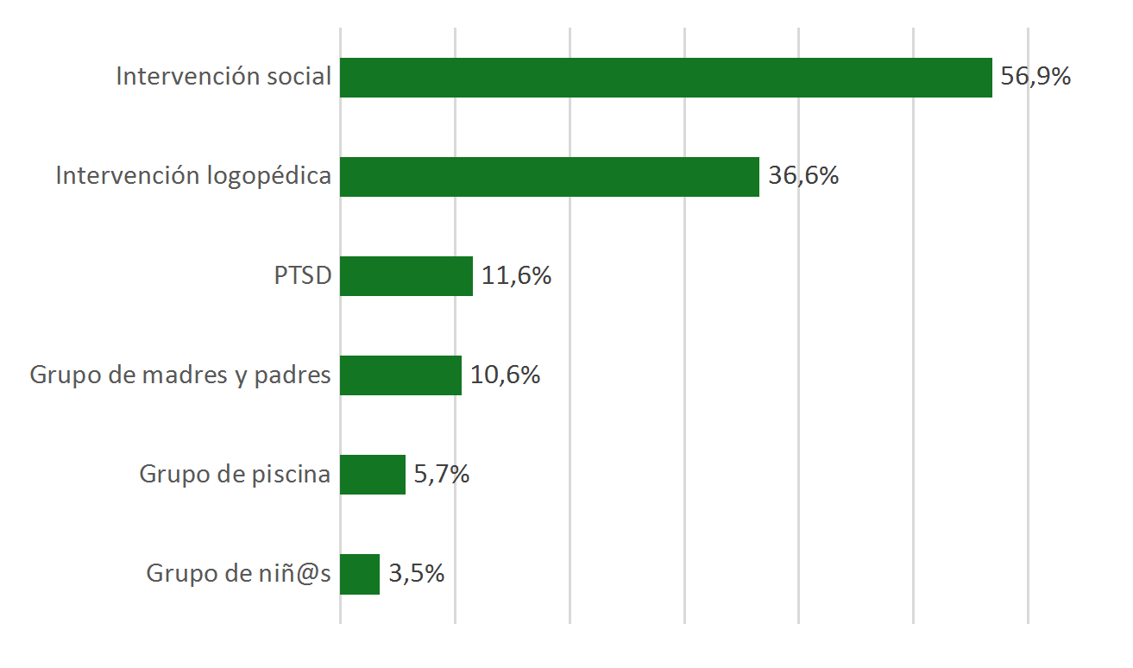
UTILIZACIÓN DE LOS RECURSOS VARIABLES

Slide 58
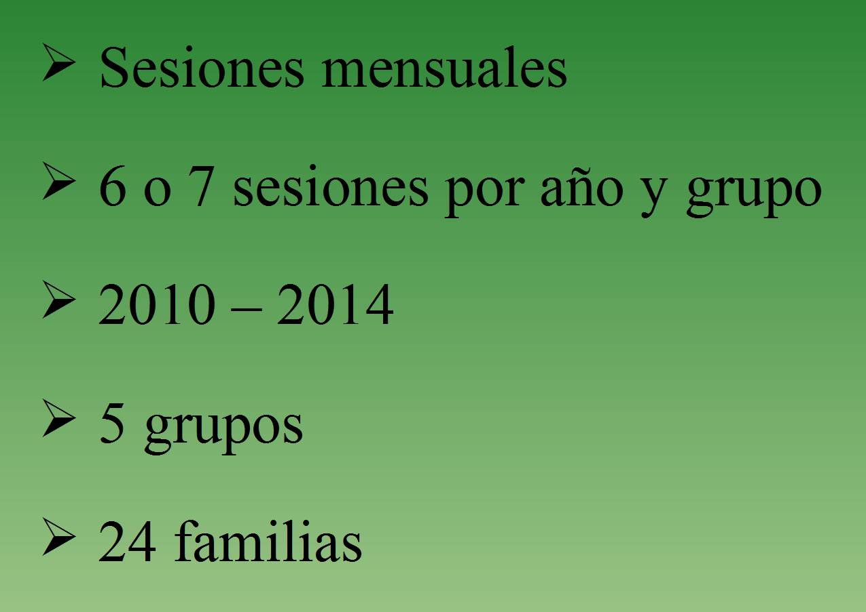
GRUPO DE MADRES / PADRES

Slide 59
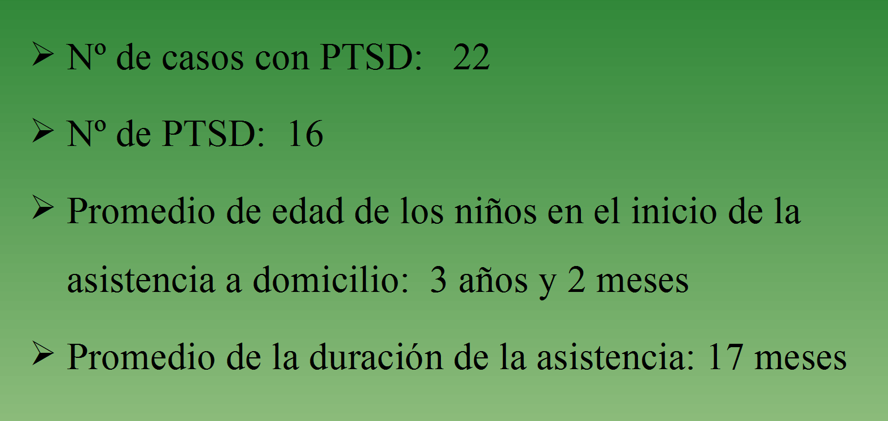
DATOS PTSD

Slide 60
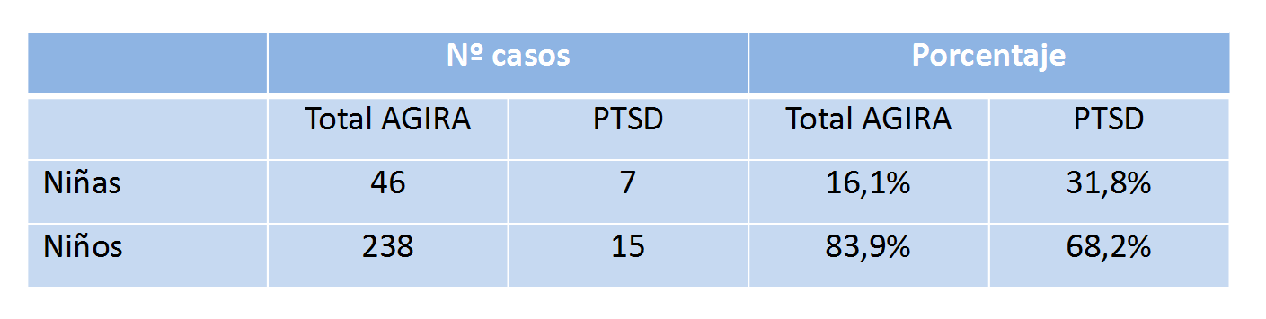
NÚMERO DE PTSD POR SEXO DE LOS NIÑOS

Slide 61
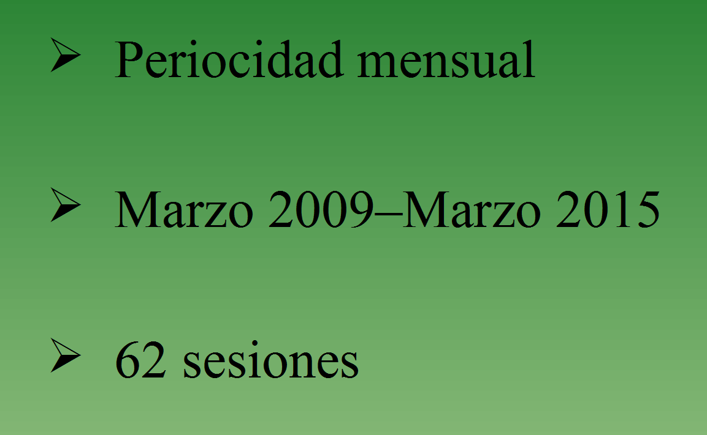
GRUPO DE TRABAJO DE PTSD

Slide 62
ASPECTOS NO CUANTIFICABLES
GRADO DE SATISFACCIÓN Y ALIVIO
  FAMILIAS
  PROFESIONALES
FORMACIÓN
  PROFESIONALES CDAIP
  SEMINARIO ZONA
    CDIAP, CSMIJ, EE, EO. EAP

Slide 63
CONCLUSIONES
VALIDEZ Y CONVENIENCIA EN EL MUNDO DE LOS AUTISMOS DE UN TRABAJO BASADO EN...
LA COMPRENSIÓN DEL FUNCIONAMIENTO MENTAL Y RELACIONAL
EL ACOMPAÑAMIENTO AL ENTORNO
LA PRECOCIDAD EN EL TRATAMIENTO
LA ATENCIÓN AL RIESGO

Slide 64
BIBLIOGRAFÍA
(2008) VILLANUEVA, Rafael i BRUN, Josep Mª. "Projecte AGIRA (Assistència Global a Infants EN Risc d'Autisme) dins l'Atenció Precoç“. Revista de l'Associació Catalana d' Atenció Precoç, 29, pp 31-49. Barcelona.
(2017) BRUN, Josep Mª; AIXANDRI, Núria y OLIVES, Susanna. "Programa AGIRA (2007-2015): Números para una reflexión“. Cuadernos de Psiquiatría y Psicoterapia del Niño y del Adolescente, revista de la Sociedad Española de Psiquiatría y Psicoterapia del Niño y del Adolescente, SEPYPNA. Madrid.
(2019) BRUN, Josep Mª; AIXANDRI, Núria y OLIVES, Susanna. "Programa AGIRA (2007-2015): Números para una reflexión“. REVISTA eipea, Nº 7. www.eipea.com

Slide 65
MOITAS GRAZAS
POLA VOSA ATENCIÓN
JOSEP Mª BRUN
www.eipea.com

